Slide 1
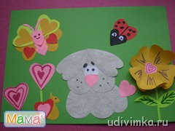
Собачка из сердечек ( поделка к 14 февраля) Сердюк А.В. Учитель МОУ гимназии №9 г. Комсомольска-на-Амуре

Slide 2
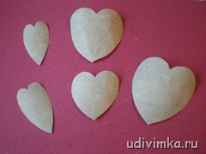
Вырезаем заготовки в форме сердечек

Slide 3
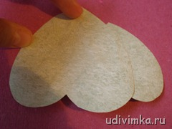
Туловище (накладываем сердечки друг на друга)

Slide 4
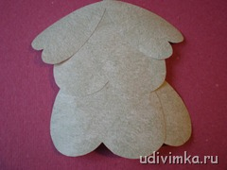
Приклеиваем к туловищу голову, а к голове – 2 уха

Slide 5
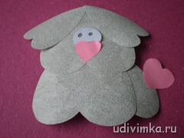
Собачка готова, осталось только придумать её кличку

